Slide 1
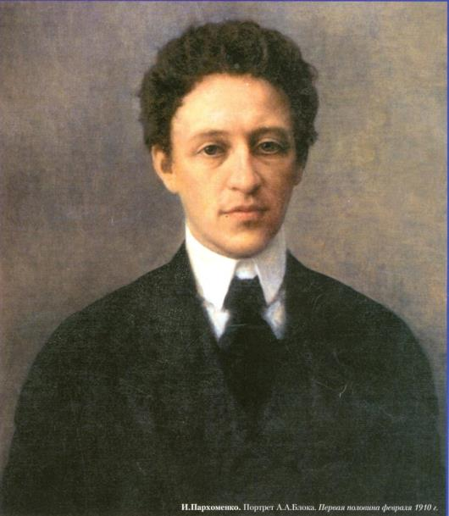
Революция глазами А.Блока. Поэма «Двенадцать»
«Сегодня я – гений! “Двенадцать” – какие бы они ни были – это лучшее, что я написал»
«Всем телом, всем сердцем, всем сознанием – слушайте революцию»
«Трудное надо преодолеть, а за ним будет ясный день»
(А.Блок)

Slide 2
«Интеллигенция и революция»
9 января 1918 года – статья «Интеллигенция и революция»
29 января 1918 года – поэма «Двенадцать»
Какую оценку современной ему эпохе дает Блок?
Как Блок понимает природу революции?
Какой выбор для себя, как представителя интеллигенции, сделал Блок?

Slide 3
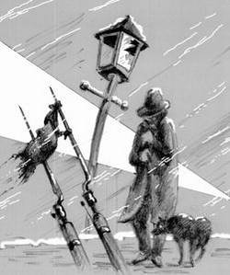
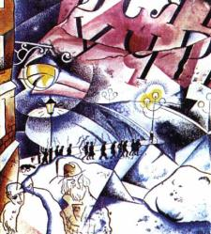
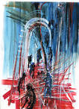
Образы-символы в первой части поэмы
Черный вечер.
Белый снег.
Ветер, ветер!
На ногах не стоит человек.
Ветер, ветер —
На всем божьем свете!
Завивает ветер
Белый снежок.
Под снежком — ледок.
Скользко, тяжко,
Всякий ходок
Скользит — ах, бедняжка!

Slide 4
Цветовая символика
Чёрный зло, тьма, низкое прошлое | Красный Кровь настоящее | Белый добро, свет, высокое будущее

Slide 5
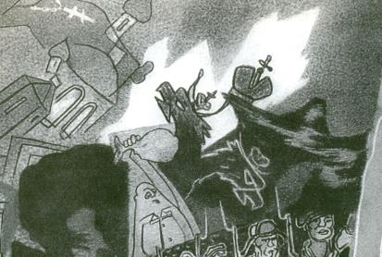
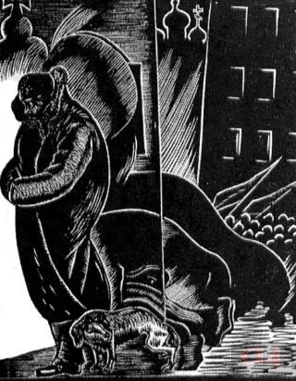
Образы старого мира
«Буржуй на перекрестке»
«Писатель-вития»
«Долгополый товарищ поп»
«Барыня в каракуле»
«Старушка-курица»

Slide 6
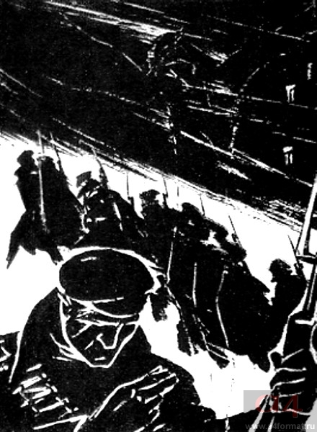
Черное, черное небо.
Злоба, грустная злоба
Кипит в груди...
Черная злоба, святая злоба...
Товарищ! Гляди
В оба!

Slide 7
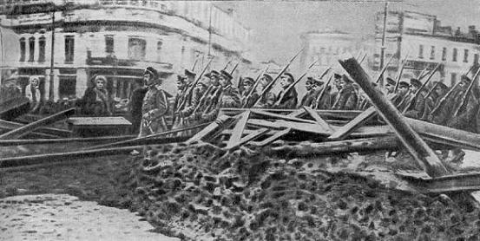
Гуляет ветер, порхает снег. Идут двенадцать человек…

Slide 8
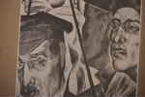
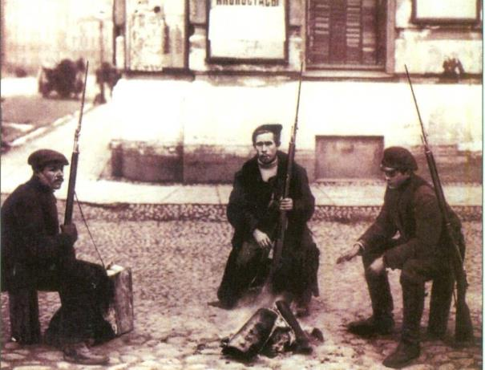
В зубах – цыгарка, примят картуз.
На спину б надо бубновый туз!

Slide 9
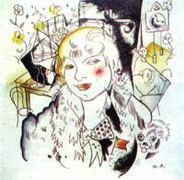
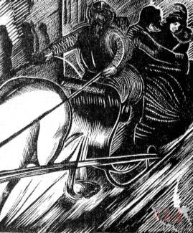
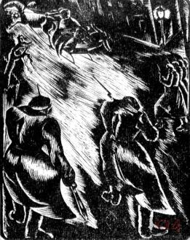
Сюжет поэмы
Ах ты, Катя, моя Катя,
Толстоморденькая...
Снег крутит, лихач кричит,
Ванька с Катькою летит …
Лихач — и с Ванькой — наутек...
Еще разок! Взводи курок!..

Slide 10
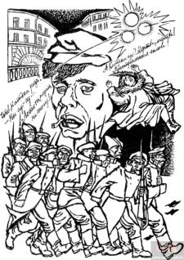
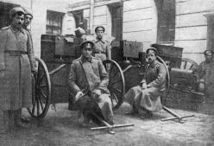
Музыкально-ритмическая организация произведения
марш
лозунг
призыв
частушка
песня
мещанский романс
молитва
уличный язык голытьбы
нерифмованные строки (+обрывки фраз, выстрелы)

Slide 11
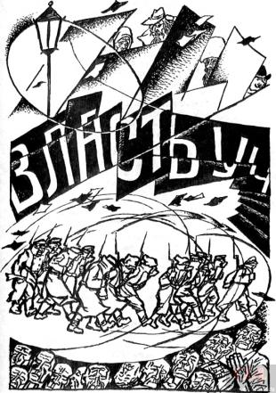
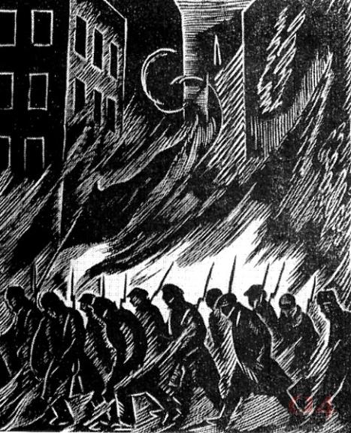
...И идут без имени святого
Все двенадцать — вдаль.
Ко всему готовы,
Ничего не жаль...

Slide 12
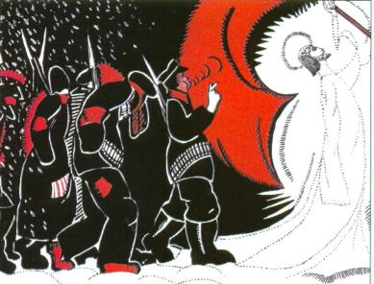
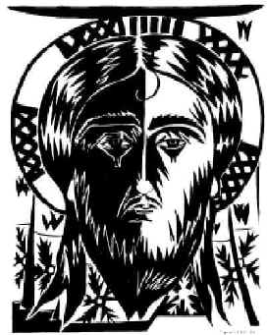
«Я сам удивился: почему Христос»
В белом венчике из роз –
Впереди – Исус Христос.

Slide 13
1. Христос - сила, которая способна преодолеть стихию и хаос (значит, не с двенадцатью А. Блок связывал надежды). Это светлое начало, которое выведет Россию на путь спасения, несмотря на разгул смуты.
2. Христос - признание жертвенности того пути, который совершают двенадцать красноармейцев.
3. Христос – это вечная истина, к которой мы идем всю жизнь, преодолевая препятствия.
4. Самозванцев-апостолов возглавляет самозванец-Христос - Антихрист.
5. Не Христос ведёт красногвардейцев, а, наоборот, его самого ведут на расстрел.
6. А.Блок верил в святую цель революции - зарождение нового, светлого мира. Сами революционеры, давшие волю своему гневу и сметающие всё на своём пути, не видят возглавляющего их Христа и даже не подозревают о том, что они - орудие провидения.

Slide 14
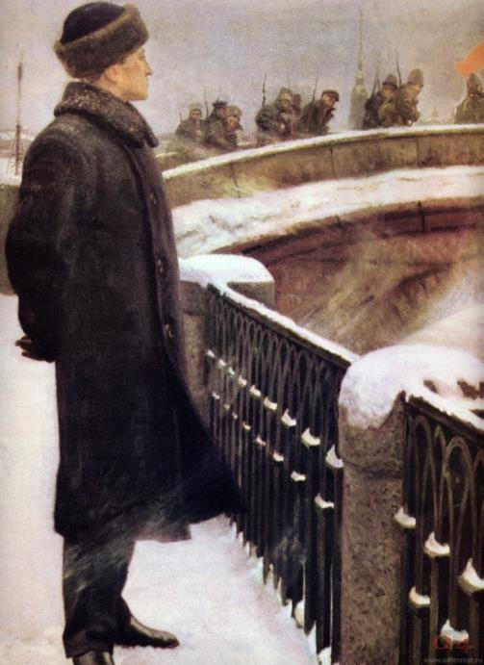
« Погрузившись в родную ему стихию народного восстания, Блок подслушал ее песни, подсмотрел ее образы…- но не раскрыл… трагических противоречий и не дал никакого решения, не наметил никакого выхода: в этом его правдивость перед собой и своими современниками»
В.М.Журмунский

Slide 15
Использованные источники
Портрет А. Блока - http://www.a4format.ru/book-titles.php?lt=193&author=12&dtls_books=1&title=337&submenu=5
Иллюстрации к поэме
http://blog.i.ua/community/1952/778303
http://porto-fr.odessa.ua/index.php?art_num=art018&year=2005&nnumb=27, http://www.pergam-club.ru/taxonomy/term/59 http://www.a4format.ru/book-titles.php?lt=193&author=12&dtls_books=1&title=337&submenu=5, http://xfront.pp.ua/poema-12-blok.html
http://www.booksite.ru/dmitrievsky/dmitrevsky/7.htm
http://izstarogokak.ru/razdeli/starogo/obraz-starogo-mira-iz-poemi-dvenadtsat/64683.html

